Slide 1

Programação - Aula 06
Pseudocódigo (Parte 2)
Prof. Mário Leite

Slide 2
Estrutura de programas em Pseudocódigo
Indica que é um programa
Programa "Nome-do-programa"
Area de definições de constantes e variáveis (nesta ordem)
Início
...
...
...
FimPrograma
Aqui são escritas as instruções.
Indica fim do programa. Abaixo daqui nada pode ser escrito.

Slide 3
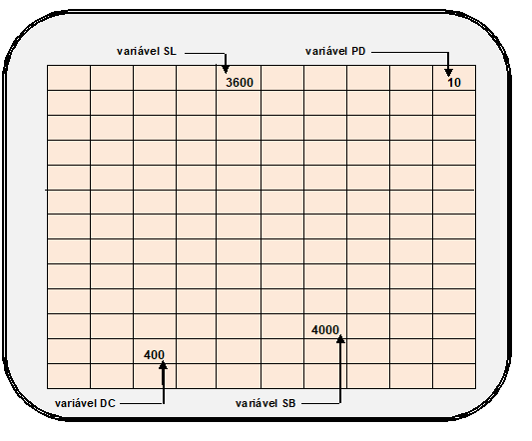
Esquema de variáveis na memóaria
Para um salário bruto de $4000 e desconto de 10%, observe como poderia
ficar na memória RAM do computador.

Slide 4
Exemplo de uso de constantes
Constantes também representam endereços simbólicos na memória do
computador; entretanto, ao contrário das variáveis, o valor de uma
constante não pode ser alterado durante o processamento. Além disto, ao
declarar uma constante seu valor tem que ser definido previamente, nesta declaração. Por exemplo, supondo que o percentual de desconto incidente sobre o salário bruto do funcionário do slide anterior fosse sempre 10%, então PD poderia ser uma constante em vez de variável.
Programa "CalculaSalario"
Const PD=0.10
Declare SB, SL, DC: real
Início
...
FimPrograma
Nota: Por exigência de programação, as declarações de constantes devem vir ANTES das declarações de variáveis.

Slide 5
Exemplo
Executar o processo de obter o salário líquido de um funcionário após
descontar a contribuição para o INSS:
salBruto
salLiq
desconto
percDesc
Programa "CalculaSalario"
Declare SB, SL, DC, PD: real
Início
Escreva("Entre com o salário bruto: ")
Leia(SB)
Escreva("Entre com o percentual de desconto: ")
Leia(PD)
DC ← SB*(PD/100)
SL ← SB – DC
EscrevaLn("Salário líquido: ", SL)
FimPrograma
Espaço da Indentação

Slide 6
Exemplo
Programa "MaiorDeTres"
Declare num1, num2, num3, maior: inteiro
Início
Escreva("Digite o primeiro número: ")
Leia(num1)
Escreva("Digite o segundo número: ")
Leia(num2)
Escreva("Digite o terceiro número: ")
Leia(num3)
Se(num1>num2) Então
maior ← num1
Senão
maior ← num2
FimSe
Se(Num3>maior) Então
maior ← num3
FimSe
EscrevaLn("Maior número: ", maior)
FimPrograma
EscrevaLn ==> Escreve a informação e em seguida salta uma linha

Slide 7
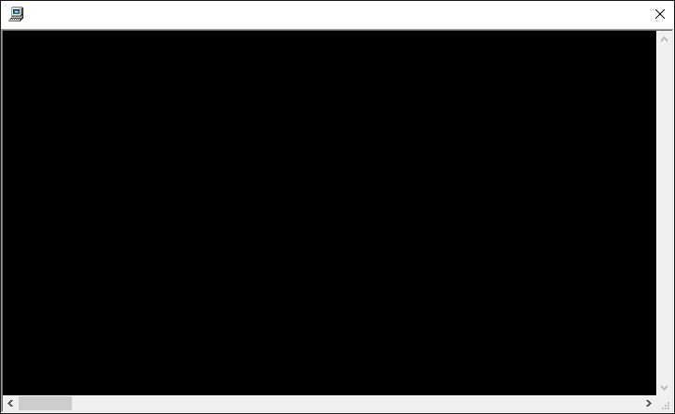
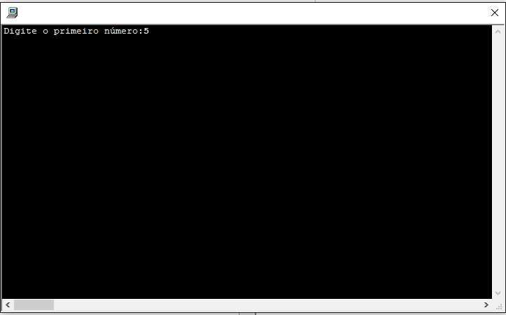
Uso da mensagem de leitura
Sem a mensagem
Com a mensagem

Slide 8
Exemplo
Programa "SomaDezPriPares1"
Declare j, n: inteiro
par, soma: inteiro
Início
soma ← 0
par ← 2
n ← 10
j ← 1
Enquanto (j<=n) Faça
soma ← soma + par
par ← par + 2
j ← j + 1
FimEnquanto
EscrevaLn("Soma: ", soma)
FimPrograma
Programa "SomaDezPriPares2"
Declare j, n: inteiro
par, soma: inteiro
Início
Soma ← 0
par ← 2
n ← 10
j ← 1
Repita
Soma ← soma + par
par ← par + 2
j ← j + 1
AtéQue(j>n)
EscrevaLn("Soma: ", soma)
FimPrograma
Obs: Aqui foi considerado o 2 como o primeiro número par.

Slide 9
Exemplo
Programa "SomaDezPriPares"
Declare j, n, par, soma: inteiro
Início
soma ← 0
par ← 2
n ← 10
Para j De 1 Até n Faça
soma ← soma + par
par ← par + 2
FimPara
EscrevaLn("Soma: ", soma)
FimPrograma

Slide 10
Exemplo
Programa "CalculaSalario"
Declare SalAtu, SalRea, Aum: real
Nivel: caractere
Início
Escreva("Entre com o salário atual do jogador: ")
Leia(SalAtu)
Escreva("Qual é o nível do jogador? ")
Leia(Nivel)
Nivel ← Maiusc(Nivel) //converte as letras em maiúsculas
Selecione(Nivel)
Caso "A"
Aum ← SalAtu*0.05
Caso "B"
Aum ← SalAtu*0.10
Caso "C"
Aum ← SalAtu*0.15
CasoContrário
Aum ← SalAnt*0.25
FimSelecione
SalRea ← SalAtu + Aum
EscrevaLn("Salário atual: ", SalAtu)
EscrevaLn("Aumento salarial: ", Aum)
EscrevaLn("Salário reajustado: ", SalRea)
FimPrograma

Slide 11
Exemplo
Programa "MaiorNumero"
Declare n, j, num, numMaior: inteiro
Início
Escreva("Quantos números serão lidos? ")
Leia(n)
j ← 1 //inicia a variável de controle do loop
Enquanto(j<=n) Faça
Escreva("Digite um número: ")
Leia(num) //lê o número digitado
Se(j=1) Então //verifica se é a primeira leitura
maior ← numMaior
FimSe
Se(num > numMaior) Então //compara num com o maior recente
maior ← numMaior //atualiza o maior
FimSe
LimpaTela //comando para limpar a tela do monitor de vídeo
EscrevaLn("Maior número lido: ", numMaior)
FimEnquanto
FimPrograma
Duas barras (//) indica “comentário”. O computador ignora tudo que vem depois.

Slide 12
Validando dados de entrada
Em diversas situações é necessário validar (verificar) o dado digitado pelo usuário, pois, este dado pode ser crucial para que seja obtida a informação desejada e coerente com o processo. Por exemplo, a entrada de uma nota de
um aluno: deve estar no intervalo [0,10]; uma nota negativa ou acima de 10 não seria válida. E como fazer esta validação?!
Nestes casos a técnica mais indicada é usar uma estrutura de repetição com um loop lógico, pois, caso fosse tentado com estrutura de decisão seriam necessários vários Se´s (uma para cada nota), e mesmo assim ineficiente!
...
Escreva("Digite a nota do aluno: ")
Leia(nota
Enquanto((nota<0) OU (nota>10)) Faça
//Repete a entrada enquanto não for válida
Escreva("Digite a nota do aluno: ")
Leia(nota)
FimEnquanto
...
...
Escreva("Digite a nota do aluno: ")
Leia(nota
Repita
//Repete a entrada até ser válida
Escreva("Digite a nota do aluno: ")
Leia(nota)
AtéQue((nota>=0) E (nota<=10)
...

Slide 13
Validando Senha
vezes ← 1 //inicia o contador de tentativas
senha ← "" //inicia o valor da senha em vazio
Enquanto(vezes <= 3) Faça
Escreva("Digite a senha: ")
Leia(senha)
Se(senha="vacina14X#") Então
SenhaOK ← V //senha válida
Abandone //comando para sair do loop incondicionalmente
FimSe
vezes ← vezes + 1
Se(senha > 3) Então
SenhaOK ← F //senha inválida
FimSe
FimEnquanto
Se(SenhaOK) Então
//libera a transação
Senão
//bloqueia a transação
FimSe

Slide 14
Algumas ordens usadas em Pseudocódigo
Ordem | Tipo | O que Faz
Declare v1, v2, v3 | Comando | Cria variáveis de tipos desejados.
Escreva(x) | Comando | Exibe o conteúdo da variável x na tela e permanece na mesma linha.
EscrevaLn(x) | Comando | Exibe o conteúdo da variável x na tela e salta para a próxima linha.
EscrevaLn("") | Comando | Apenas salta uma linha.
Leia(x) | Comando | Lê o conteúdo da variável x para a memória.
Pare(n) | Comando | Suspende o processamento por n milissegundos.
LimpaTela | Comando | Limpa a tela do monitor de vídeo.
Abandone | Comando | Sai de um loop incondicionalmente.
Int(A/B) | Função | Retorna a parte inteira da divisão de A por B.
Resto(A/ B) | Função | Retorna o resto inteiro da divisão de A por B.
RaizQ(x) | Função | Retorna raiz quadrada de um número x não negativo.
Abs(x) | Função | Retorna o valor positivo de um número x.
Tamanho("s") | Função | Retorna o número de caracteres de uma string "s".

Slide 15

Aula 06 - Resumo

